Slide 1
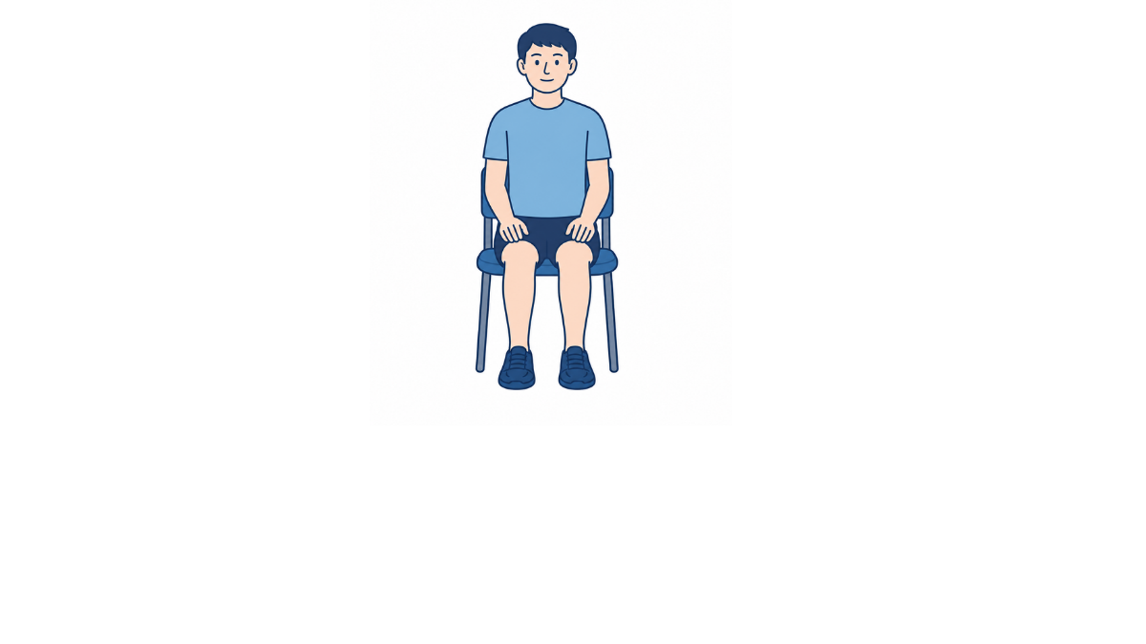
・膝に手を置いてまっすぐ綺麗な姿勢で座りましょう。
・普段から、綺麗な姿勢で座ることを心がけましょう。

